Slide 1
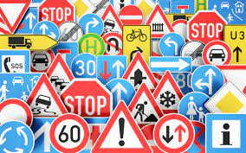
Classificazione di segnali stradali

Slide 2
IL NOSTRO TEAM
Longo Marco
05121/05945
m.longo36@studenti.unisa.it
Github: https://github.com/marcolongo00
Polidoro Riccardo
05121/07801
r.polidoro1@studenti.unisa.it
Github: https://github.com/rikon311
Lamberti Antonio
05121/09103
a.lamberti72@studenti.unisa.it
Github: https://github.com/AntonioLamberti
Link Github: https://github.com/marcolongo00/Segnali-Stradali

Slide 3






TECNOLOGIE UTILIZZATE
TensorFlow
Keras
Visual Studio Code
Pandas
Numpy
Python

Slide 4
INDICE
Panoramica del progetto
1.1. Le categorie
Specifica PEAS
Struttura dell’agente
Algoritmo
Dataset

Slide 5
Panoramica del progetto
Negli ultimi anni, il numero di veicoli sulle strade è aumentato esponenzialmente, e con questo anche il numero di incidenti dovuti alla distrazione da parte dei conducenti.
La tecnologia negli anni ha fatto passi da gigante portando alla costruzione di strumenti in grado di migliorare la qualità della vita.
Parte di questa tecnologia è l’intelligenza artificiale, con la quale è possibile costruire strumenti che possano riconoscere i segnali in modo da facilitare la guida e renderla più sicura.
Obiettivo
Con il nostro progetto intendiamo implementare un classificatore in grado di riconoscere ben 43 categorie di segnali stradali presenti.

Slide 6
1.1 Le categorie
Limite di velocità 20km
Limite di velocità 30km
Limite di velocità 50km
Limite di velocità 60km
Limite di velocità 70km
Limite di velocità 80km
Fine limite di velocità 80km
Limite di velocità 100km
Limite di velocità 120km
Divieto di sorpasso
Divieto di sorpasso per i veicoli oltre 3.5 tonnellate
Intersezione con diritto di precedenza
Diritto di precedenza
Dare precedenza
Stop
Divieto di transito
Divieto di transito per autocarri con peso maggiore di 3.5 tonnellate
Senso vietato
Segnale di pericolo generico
Curva pericolosa a sinistra
Curva pericolosa a destra
Doppia curva pericolosa
Strada deformata
Banchina cedevole
Strettoia asimmetrica a destra
Lavori in corso
Semaforo verticale
Attraversamento pedonale
Attraversamento di bambini
Attraversamento di biciclette

Slide 7
1.1 Le categorie
Pericolo di ghiaccio/neve
Attraversamento animali selvatici
Fine divieto
Obbligo di svoltare a destra
Obbligo di svoltare a sinistra
Obbligo di proseguire diritto
Obbligo di proseguire diritto o svoltare a destra
Obbligo di proseguire diritto o svoltare a sinistra
Obbligo di sorpasso a destra
Obbligo di sorpasso a sinistra
Rotatoria
Fine divieto di sorpasso
Fine divieto di sorpasso per autocarri con peso maggiore di 3.5 tonnellate

Slide 8
2. Specifica PEAS
PERFORMANCE
Immagini correttamente classificate / immagini totali
ENVIRONMENT
Dataset (apprendimento) – Collezione di immagini (applicazione)
ACTUATORS
Aggiornamento di bias e neuroni. Classificatore di immagini
SENSOR
Stato corrente del modello. Interfaccia per il caricamento delle immagini

Slide 9
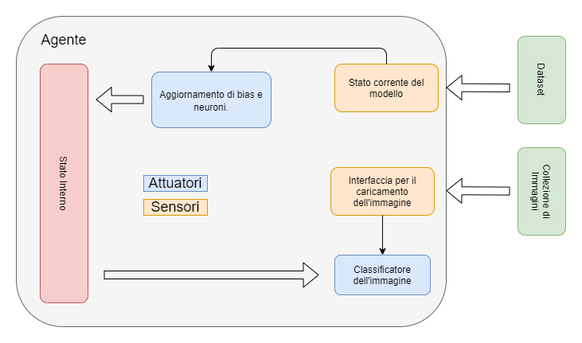
3. Struttura dell’agente

Slide 10
4. Algoritmo
La rete convoluzionale è risultato l’algoritmo migliore per questa tipologia di progetto
Motivazioni:
L’algoritmo CNN è progettato per riconoscere immagini in modo diretto non richiedendo una grande quantità di preprocessing.
La caratteristica principale dello strato di convoluzione è quella di estrarre le feature di ogni immagine che verranno utilizzate per calcolare i punti in comune in fase di apprendimento
I punti in questione sono dei pattern grafici, come ad esempio curve, angoli, circonferenze, quadrati.
Tali punti verranno usati per assegnare a ciascuna immagine la categoria alla quale appartiene.

Slide 11
4. Algoritmo
Definizione dei layers:
Conv2D: layer di convoluzione che si occupa di costruire una matrice con cui viene convoluto l’input utilizzato per ottenere una Feature Map.
MaxPool2D: si occupa di calcolare il valore massimo per ciascuna eature Map. Crea una rappresentazione che comprende i valori più presenti.
Flatten: layer che si occupa di appiattire i dati ottenuti dalla matrice di convoluzione formata, rendendola un vettore unidimensionale.
Dropout: : layer che si occupa di selezionare in maniera casuale un insieme di neuroni (sia del livello di input che del livello nascosto)che verranno ignorati durante la fase di addestramento
Dense: layer che si occupa selezionare un numero di neuroni che prenderanno a loro volta in input tutti i dati formattati da Flatten.
Batch Normalization: layer che permette di normalizzare l’input di ciascun layer, in modo da ridurre il rischio di overfitting

Slide 12
5. Dataset
Il dataset di riferimento è composto da 39209 immagini di Train, suddivise nelle 43 categorie, e da 12631 immagini di Test.
All’interno della cartella Train ci sono rispettivamente una sottocartella per ogni categoria di immagine.
Inoltre, per ciascuna cartella è presente un file .csv (Train.csv e Test.csv) con lo stesso nome, che contiene informazioni riguardo ciascuna immagine presente nella rispettiva cartella.
I campi di maggior rilievo sono :
• Width: larghezza dell’immagine
• Height: altezza dell’immagine
• Roi.X1,Roi.Y1,Roi.X2,Roi.Y2: sono le coordinate che ci permettono di de-limitare la parte di immagine corrispondente al segnale vero e proprio.
• ClassID: indica a quale classe di segnali stradali appartiene l’immagine (es 0= limite di velocità 20km, 1= limite di velocità 30km, …)
• Path: indica il path in cui trovare l’immagine

Slide 13
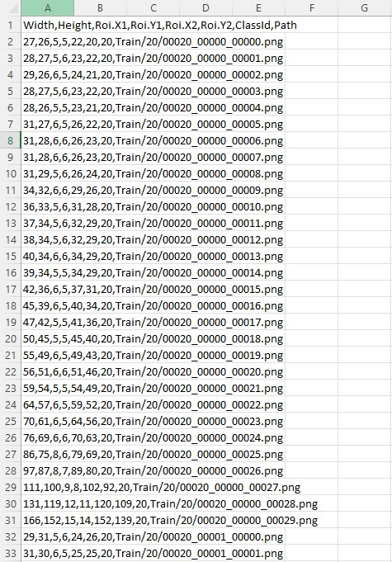
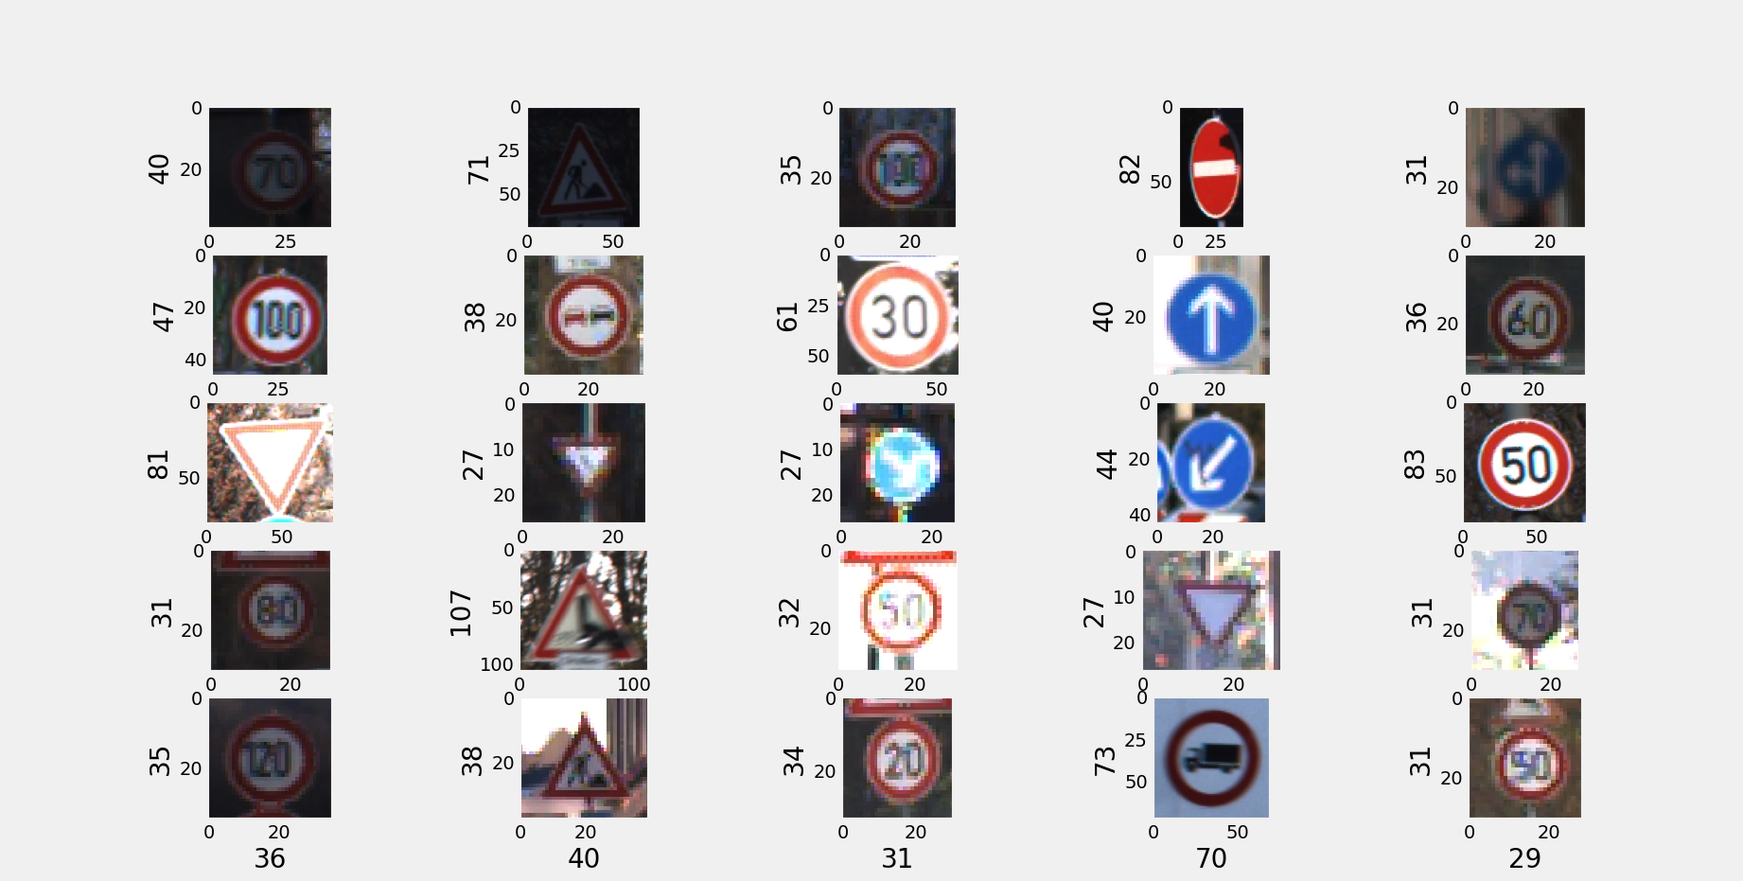
5. Dataset

Slide 14
Ora vi mostreremo il codice in esecuzione…

